Slide 1


Slide 2

學校發展願景
重視研發與服務品質的教學型大學
重視研發服務及國際化的教學型大學
國際一流綜合型大學

Slide 3
發展沿革(1/2)
亞洲大學創校以來，連年獲得各種校務榮譽，謹誌如下：
1. 2006-2011年連續6年獲「教學卓越大學」榮譽--獎金累計3億4740萬元，列「教學卓越大學」前段班，是新設大學的第一名。
2.創校4年(2005年8月)即獲准由「台中健康暨管理學院」改名「亞洲大學」-- 升格速度創紀錄。
3.2005年獲「大學評鑑私校(三)組第一名 」 --- 6項獲優等(社會科學、工程、國際化、推教、訓輔及行政)。
4.2006年獲獎勵私立大學校院校務發展計畫優等 --- 獲補助經費約7500萬元。
5.2004年獲「推展學校體育優等獎」--- 評鑑本校為推展學校體育優等學校。
6.2003年獲「獎勵私校院校務發展計畫優等」 --- 優等項目包括「校務發展」及「會計行政」。
7.2002年榮獲「管理學門評鑑優等」 --- 優等項目為「行政支援」。

Slide 4
發展沿革(2/2)
8.創校8年即快速獲准設立5個博士班--科目為資訊工程、健康產業管理、生物資訊、經營管理及數位媒體設計研究所。
9.2007年領先設立「國際產業研發碩士專班」--世界先進公司提供獎學金委託本校向印度等國家招收研究生。
10.2005-2007年獲經濟部補助開設「產業研發碩士專班」--與環隆電子、兆赫電子、世界先進、台積電等公司共同開設。
11.2008年獲「台湾卓越建設獎」--本校建築獲得最佳規劃設計類金質獎，是大學校園難得的殊榮。
12.2008年「大學系所評鑑全獲通過」--依規定「新設系所不計入評等」之原則，本校所有系所全數通過，辦學成效獲高度肯定。
13.2009年「大學校院師資培育評鑑」獲評為1等
14.2009年獲「大專校院體育專案評鑑 」第1等佳績
15.2009年獲「推動品德教育績優學校」榮譽--中區有四所學校入選，亞洲大學是唯一高教體系的大學。
16.2009年獲「國際化優良學校」--2011年將有來自15個國家，約230名的外籍學生。

Slide 5
6 學院 22 學系 (1/2)
健康學院
健康產業
管理學系
保健營養
生技學系
生物科技
學系
★
人文社會
學院
外國語文
學系
社會工作
學系
心理學系
幼兒教育
學系
創意設計
學院
數位媒體
設計學系
視覺傳達
設計學系
創意商品
設計學系
時尚
設計學系
★
5

Slide 6
6 學院 22 學系 (2/2)
資訊學院
生物與醫學資訊學系
資訊工程
學系
資訊多媒體
應用學系
光電與通訊
學系
資訊傳播
學系
★
★
管理學院
經營管理
學系
國際企業
學系
休閒與遊憩
管理學系
會計與資訊
學系
財務金融
學系
財經法律
學系
★
6

Slide 7
學生人數成長快速

Slide 8
辦學特色(1/2)
本校辦學具有下列特色，使校務能急速脫穎而出，成為新設學校之佼佼者。
師資陣容堅強媲美公立大學--專任61位「正教授」受聘任教本校，以僅10年新設大學而言，可說是一項傑出成果。
優質六大學院引領學術風潮-系所之設立皆經審慎之規劃，符合時代潮流與社會需求，並配合本校辦學理念與宗旨，學生畢業後就業、深造皆宜。設校未滿8年即獲准設立5個博士班(資訊工程、健康產業管理、生物資訊、經營管理、數位媒體設計學系)，亦為大學申設博士班之一項新紀錄。
創意領導學程培養學生世界觀-本校設有「創意領導學程」，徵選各學系優秀學生，培育成為具世界觀的領袖人才。利用國際演講俱樂部Toastmaster英語課程，使學生有英語演講能力，並延伸至具有說服(persuasion)及激勵(inspiration)的能力。
落實必修專業實習-各系所安排實習課程，於畢業前至相關企業機構實習工讀，包括知名公司、醫療機構、飯店休閒事業及社福機構等，幫助學生提早接觸就業市場，結合理論與實務，畢業後能學以致用。
積極提倡國際及兩岸學術交流-積極營造國際學術交流之契機，與外國大學簽訂學術合作協議共有11國67校。
提供學生優厚獎助學金-各種優厚的獎助學金，如新生入學績優及成績優良獎學金、轉學生獎學金、研究績優獎學金、弱勢助學計畫等，幫學生輕鬆完成學業。

Slide 9
辦學特色(2/2)
藝術校園輔以優越地理位置-典雅希臘羅馬式校舍建築，襯托三個荷花生態池與綠蔭濃密之花木，四季皆為鳥語花香的花園大學。
輔導學生社團多元化-本校共約有70個學生社團，供學生依興趣自由挑選，活動精采充實，豐富大學生活。
推廣終身教育、建立學習社會-因應現今產業環境銳變，社會人士終身學習意願日趨增長，本校積極辦理回流教育與終身學習，善盡辦學回饋社會之責任。
培育健康照護與保健管理專業人才-老年人口持續增加、慢性病及老人醫療照護及全民健保制度的推行，有效提昇醫療保健品質。
辦理遠距在職教育-配合大專院校數位學習課程及教材認證辦法，推動數位學習教材與課程認證，開設數位學習碩士在職專班、學分班、非學分班等。
落實大學社區化、社區大學化-努力落實大學社區化、社區大學化之理念，帶動鄰近地區環境改造，臻至關懷鄉土。
推動人文教育措施-培養學生具有SET(Software, English, Task)基本能力，提昇學生關懷社會之胸懷與人文素養，培育學生自我瞭解、自我實現的能力與情操，並重視校園文化之培育與養成。
應用研究、研究應用與教學服務導向-基於理論實務並重、強化學習及應用研究發展之教育理念，發掘學生的能力特質，結合產官學界的研發能量，強調對社會服務及教學發展的實用價值，培育具備職場競爭力的知行合一人才。

Slide 10
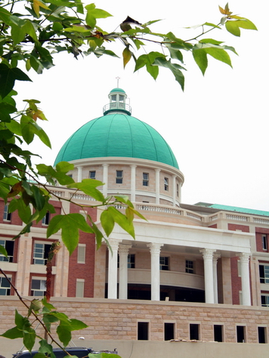
創校十年重大績效
改名大學速度創紀錄
94年「大學校務評鑑」私校(三)組第一
連續六年獲「教學卓越大學」殊榮
快速獲准設立五個博士班
第一週期系所評鑑全數通過
體育評鑑一等
百年校務評鑑成績優異
校園典雅藝術、建築規劃獲「卓越建設獎」
國際化成效優異獲獎勵
推動品德教育獲優良獎
學生參與國際發明與創意競賽，獲獎連連
計3位學生獲周大觀熱愛生命獎

Slide 11
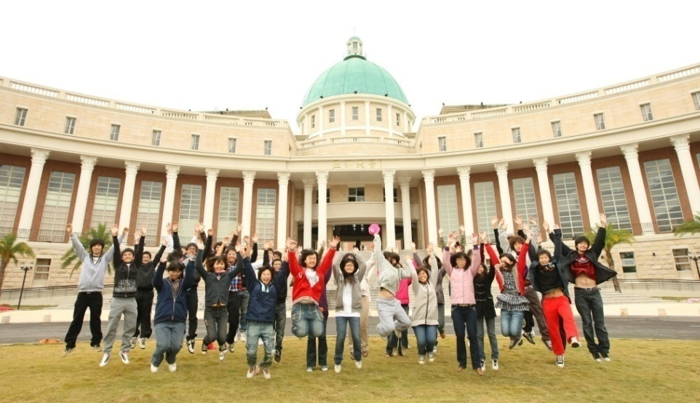
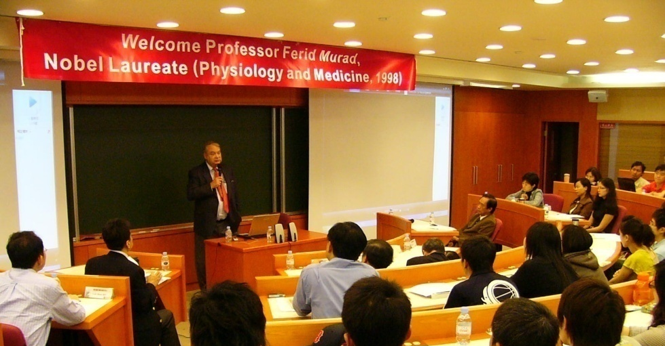
教學卓越的學校
連續6年獲得教學卓越獎助
累積金額達3億81萬2千5百元，是新設大學第一名
與資深績優大學並進，進入教卓排行榜前段的績優大學
進入亞洲大學就是這麼快樂
與哈佛大學「哈佛講堂」同步的
亞洲大學「亞大講堂」

Slide 12
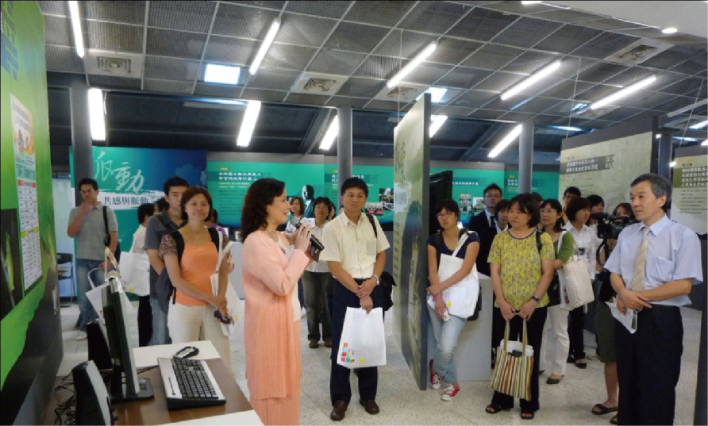
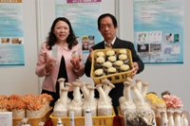
研究傑出的學校
2011年國際論文(I級)篇數達522篇，居163所公私立大學第20名
2010年國科會計畫金額8,186萬3,223 元，表現亮眼。2011年已獲得國科會計畫金額28,865,000元，並有3項整合型私校能量計畫
數位典藏與數位學習
國家型計畫成果展
創新育成中心研發產品成果展示

Slide 13
  國際論文大幅成長
年度
註：發表於 SCI/SSCI/EI/A&HCI 之國際論文數

Slide 14
2010年發表SCI/SSCI/A&HCI論文之總篇數不計醫學大學排名私校第七名
排序 | 學校名稱 | 專任教師數 | SCI/SSCI/A&HCI論文數
1 | 長庚大學 | 640 | 1585
2 | 中國醫藥大學 | 526 | 917
3 | 高雄醫學大學 | 512 | 882
4 | 臺北醫學大學 | 425 | 844
5 | 中山醫學大學 | 478 | 549
6 | 中原大學 | 502 | 527
7 | 義守大學 | 564 | 430
8 | 逢甲大學 | 641 | 425
9 | 輔仁大學 | 704 | 421
10 | 淡江大學 | 816 | 377
11 | 元智大學 | 343 | 360
12 | 亞洲大學 | 339 | 331
資料來源：Thomson Reuters 資料庫

Slide 15
2010年發表SCI/SSCI/A&HCI論文之人均篇數不計醫學大學排名私校第三名
排序 | 學校名稱 | 專任教師數 | SCI/SSCI/A&HCI論文數 | 平均每人篇數
1 | 長庚大學 | 640 | 1585 | 2.48
2 | 臺北醫學大學 | 425 | 844 | 1.99
3 | 中國醫藥大學 | 526 | 917 | 1.74
4 | 高雄醫學大學 | 512 | 882 | 1.72
5 | 中山醫學大學 | 478 | 549 | 1.15
6 | 中原大學 | 502 | 527 | 1.05
7 | 元智大學 | 343 | 360 | 1.05
8 | 亞洲大學 | 339 | 331 | 0.98
9 | 大同大學 | 206 | 191 | 0.93
10 | 慈濟大學 | 363 | 301 | 0.83
資料來源：Thomson Reuters 資料庫

Slide 16
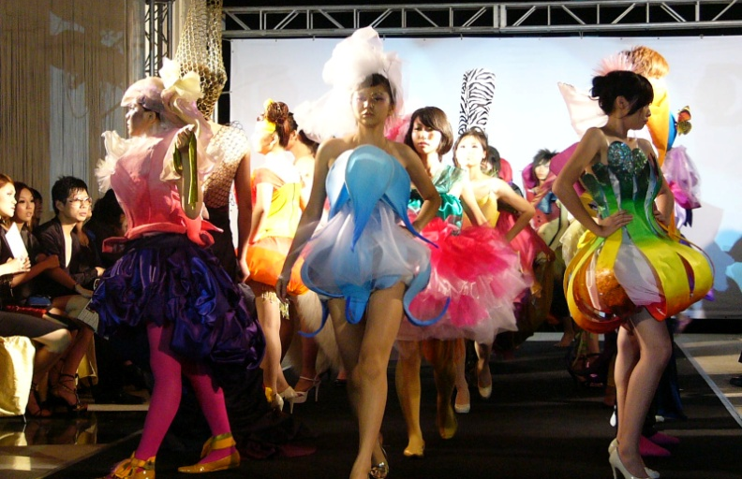
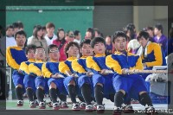
評鑑優良的學校
「大學校務評鑑」榮獲私校第三組全國第一，21系所全數評鑑通過
亞洲大學體育評鑑，榮獲第一等
榮獲道德教育績優學校
榮獲國際化優良學校
創意設計學院學生參與
花博「花語」走秀
獲2010世界室內錦標賽第六名
以及亞洲盃冠軍

Slide 17
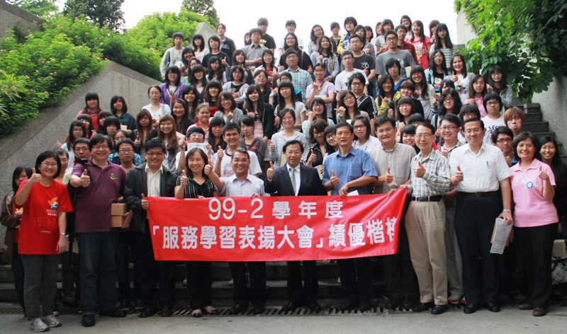
培養陽光利他的學生
亞洲大學首推志工大學，發揚陽光利他精神
結合志工基礎及進階訓練、服務學習課程，希望學生人人都有志工證
17

Slide 18
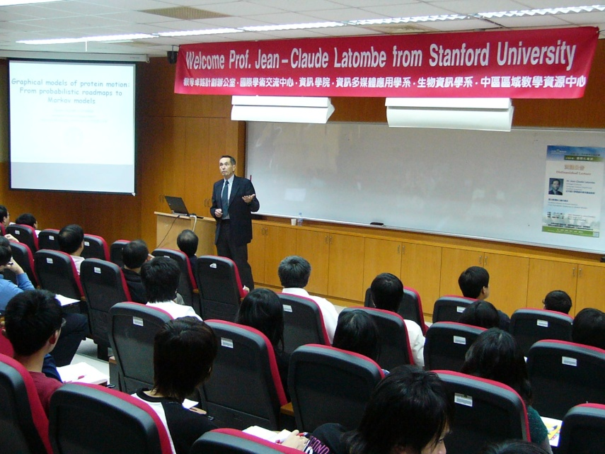
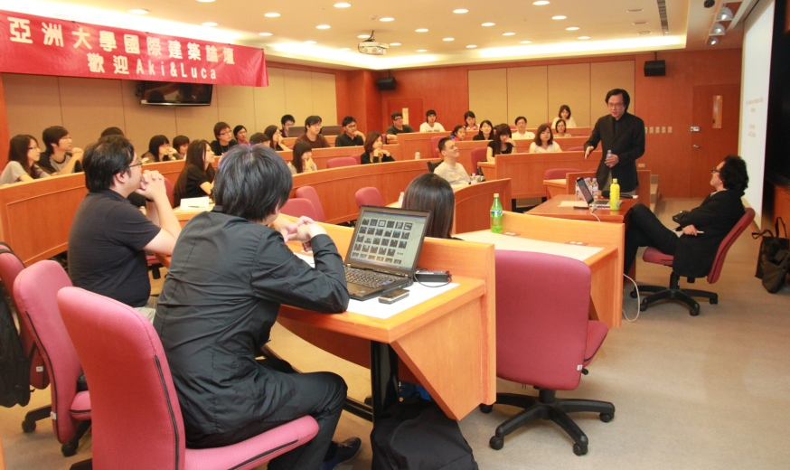
有如讀好幾所國立大學
聘請公立大學教授、國外客座教授授課，師資陣容堅強
台大、清華、交大、成大、中興等大師齊聚亞洲
學生超過1萬3千人
助理教授以上師資達93%，博士師資達82%。
美國史丹佛大學教授蒞校專題講座
國際建築大師論壇

Slide 19
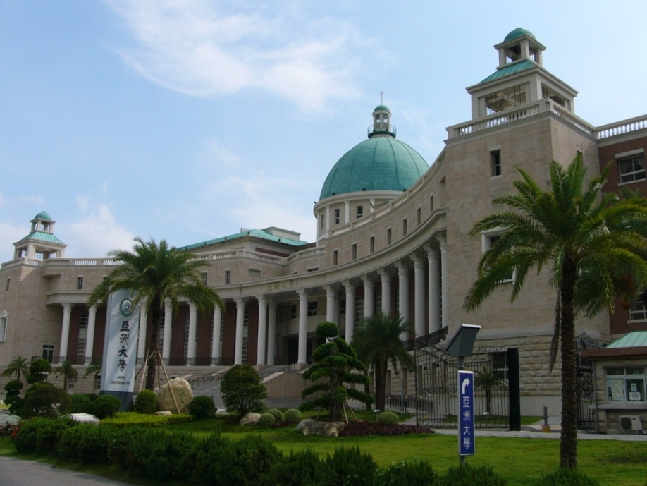
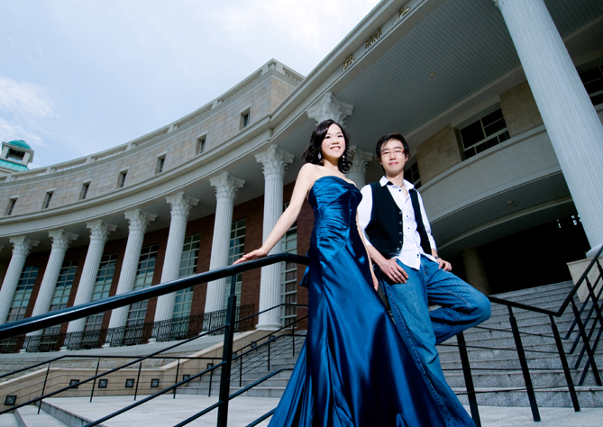
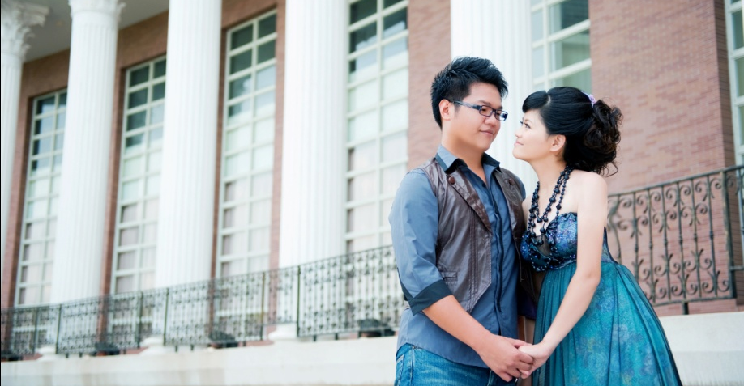
宛如在歐美大學裡上課
巴洛克式的建築讓亞大校園很歐風
天天有新人拍婚紗，喜氣洋洋的幸福校園

Slide 20
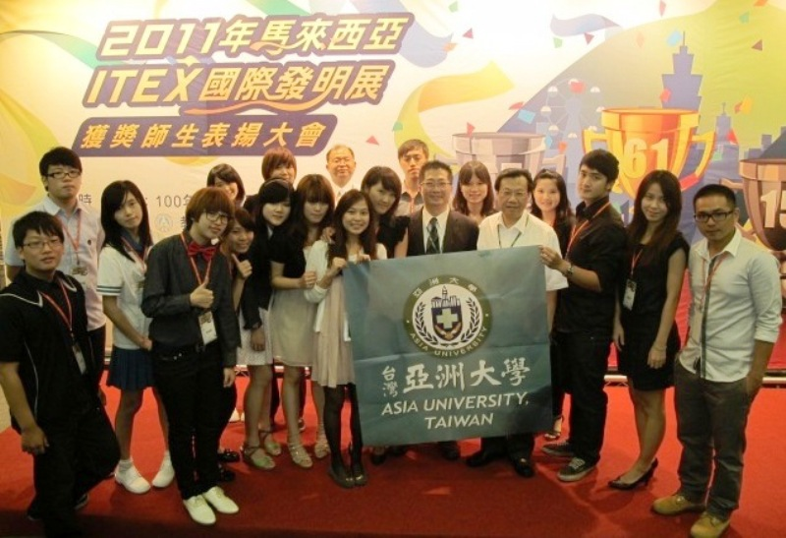
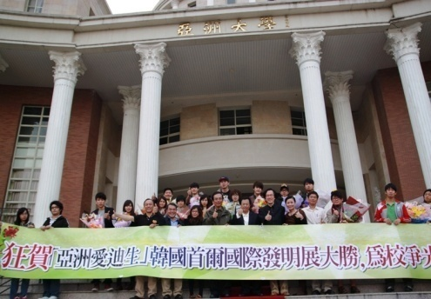
成為創意發明家賺到人生第一桶金
              創意發明中心2010年5月參賽馬來西亞國際發明展，參賽3件作品，獲1金2銀1特別獎，以100萬元、50萬元專利授權廠商，賺到人生第一桶金
              2010年12月參賽韓國首爾國際發明展，歷經3天激烈賽程，14件參賽作品，勇奪3金4銀7銅，揮出全壘打，大放異彩
              2011年5月馬來西亞2011國際發明展中榮獲11金、11銀、2銅、1特別獎，再創佳績
2011年國際發明展表揚大會
韓國首爾國際發明展勇奪3金4銀7銅

Slide 21
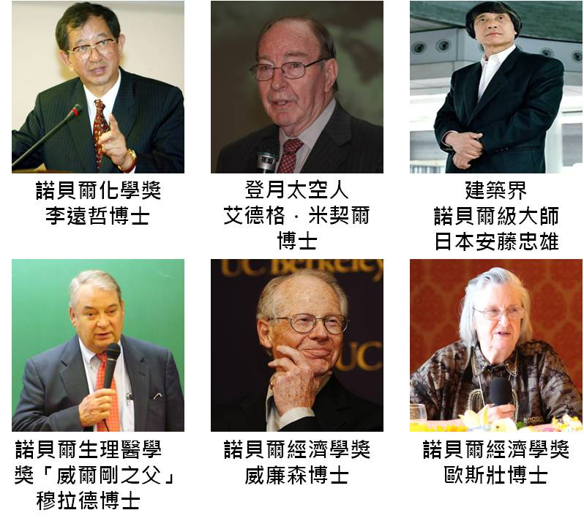
諾貝爾獎級大師論壇(1/2)
              禮聘諾貝爾獎級大師，舉辦國際論壇
21

Slide 22
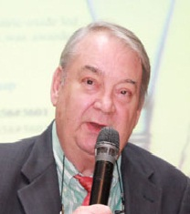
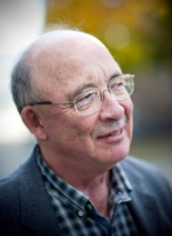
諾貝爾獎級大師論壇(2/2)
              2011年9月至12月將連續歡迎4位諾貝爾獎大師與師生互動追求卓越，氣勢非凡！
穆拉德博士(9月19日)
1998年諾貝爾獎得主 本校榮譽講座教授
第5度蒞校指導生物科技研究團隊與師生座談
戴蒙德教授(12月1日)
2010年諾貝爾經濟學獎得主、美國麻省理工學院教授
摩坦森教授(10月21日)
2010年諾貝爾經濟學獎得主、美國西北大學教授
皮薩里德斯教授
(12月16日)
2010年諾貝爾經濟學獎得主、英國倫敦政治經濟學院教授

Slide 23
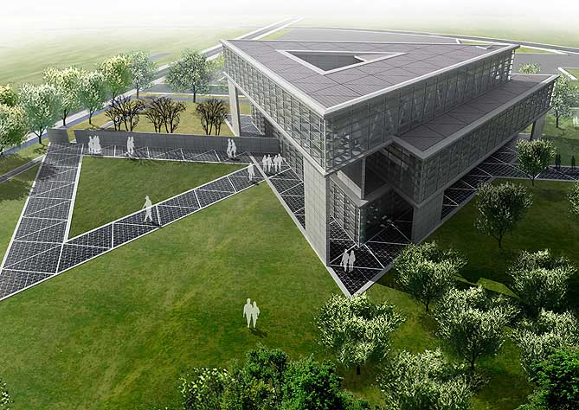
安藤忠雄藝術館
歷經三年流標兩次，聘請日本清水模工班來台，造價近五億
三個三角代表天地人與自然和諧共生
2011月24日舉行動土典禮，預計2012年完工
全世界大學中第一座安藤忠雄藝術館

Slide 24
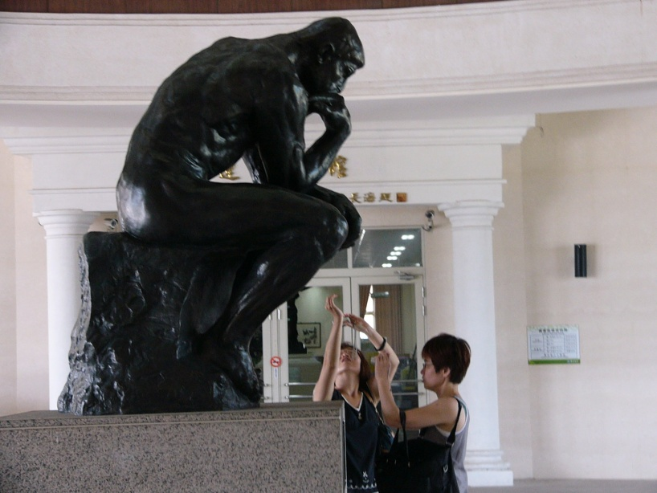
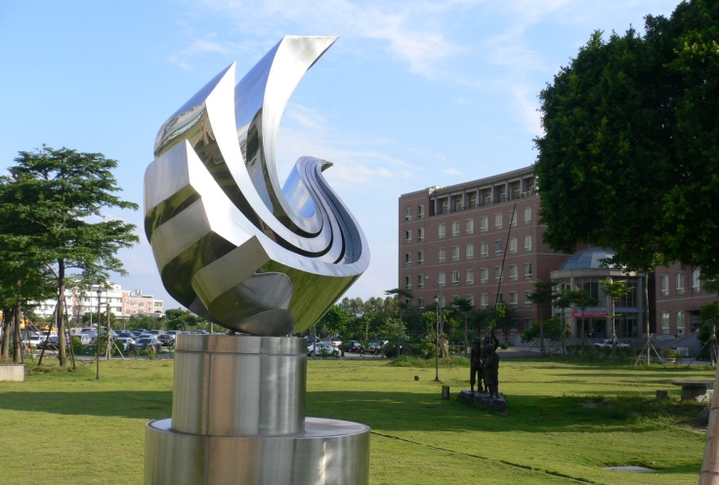
擁有世界雕塑大師的作品
              法國羅丹的「沈思者」、「吻」、「永恆的春天」；
              法國阿曼的「勝利女神的
              詩篇」、「大象與樂器」
              法國竇加的「14歲芭蕾舞者」等72件作品
              楊英風的「鳳凰來儀」、
              「有容乃大」、「鳳凌宵漢」
羅丹的「沈思者」
楊英風的「鳳凌宵漢」

Slide 25
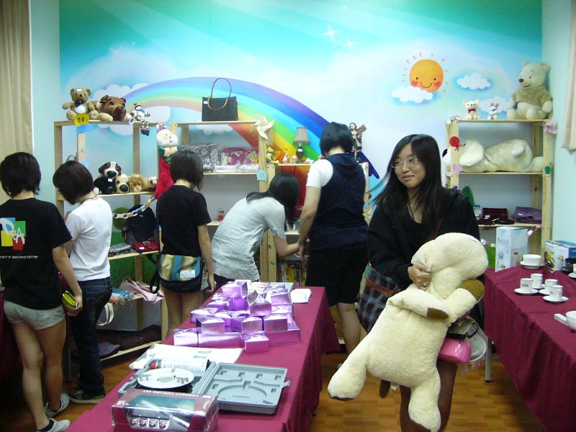
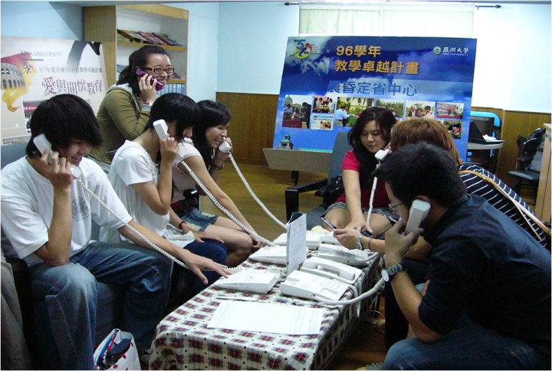
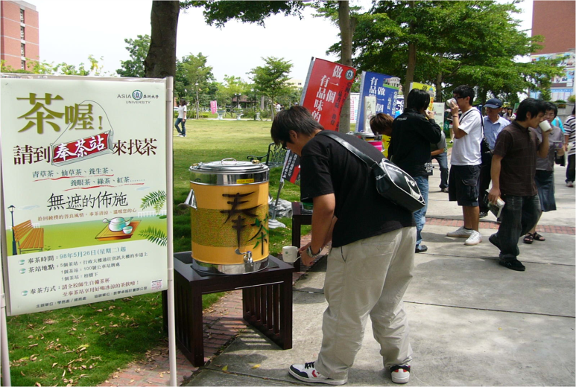
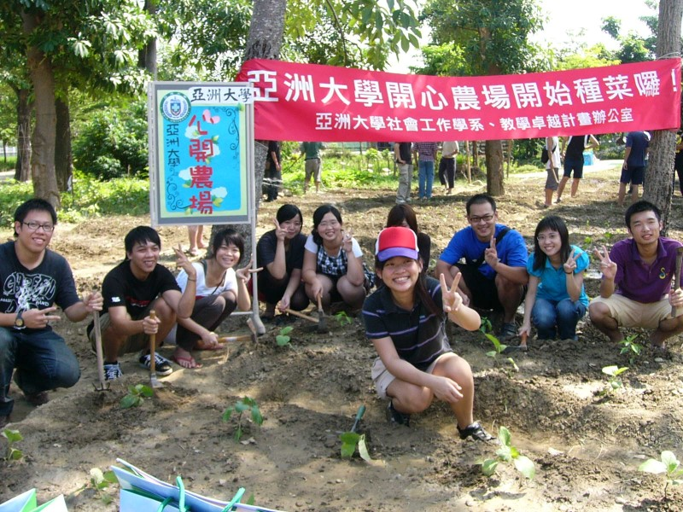
培養有品德、品質、品味的亞大人
誠實商店看到愛心與良心
晨昏定省免費電話專線
三心關懷：奉茶活動
心六倫關懷：開心農場
25

Slide 26
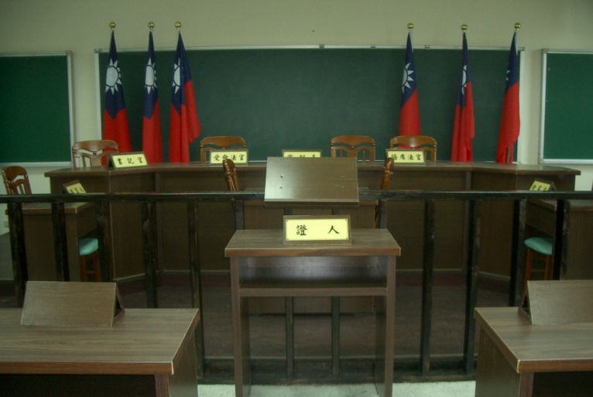
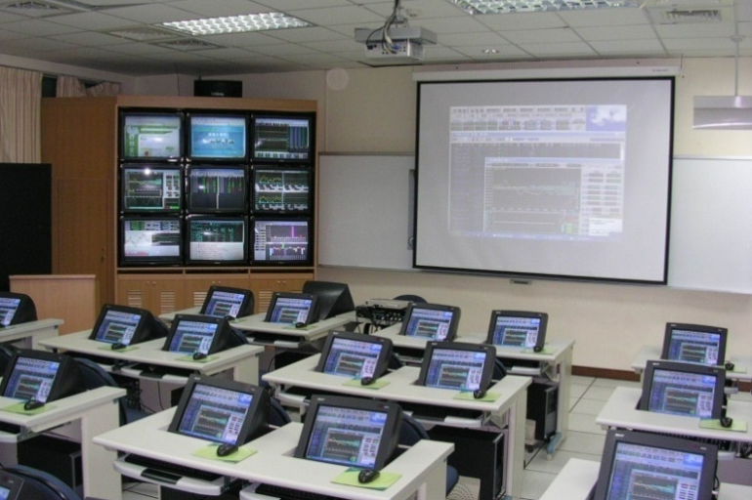
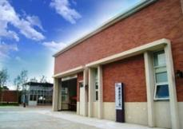
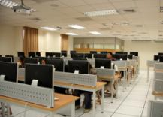
設備新穎的專業教室
實習法庭
數位投資金融實驗室
創意設計工坊
Mac 高階電腦動畫教室
26

Slide 27




從第一哩照顧到最後一哩順利就業
亞洲人
推展生涯與就業輔導，以利學
生職涯接軌，為校友終身服務
Last mile
完善課業輔導機制，有效養成學生
自主學習及勤學習慣，豐富所學
Next mile
落實大一新生輔導，協助新生探索興趣與奠基未來發展方向
First mile
27

Slide 28
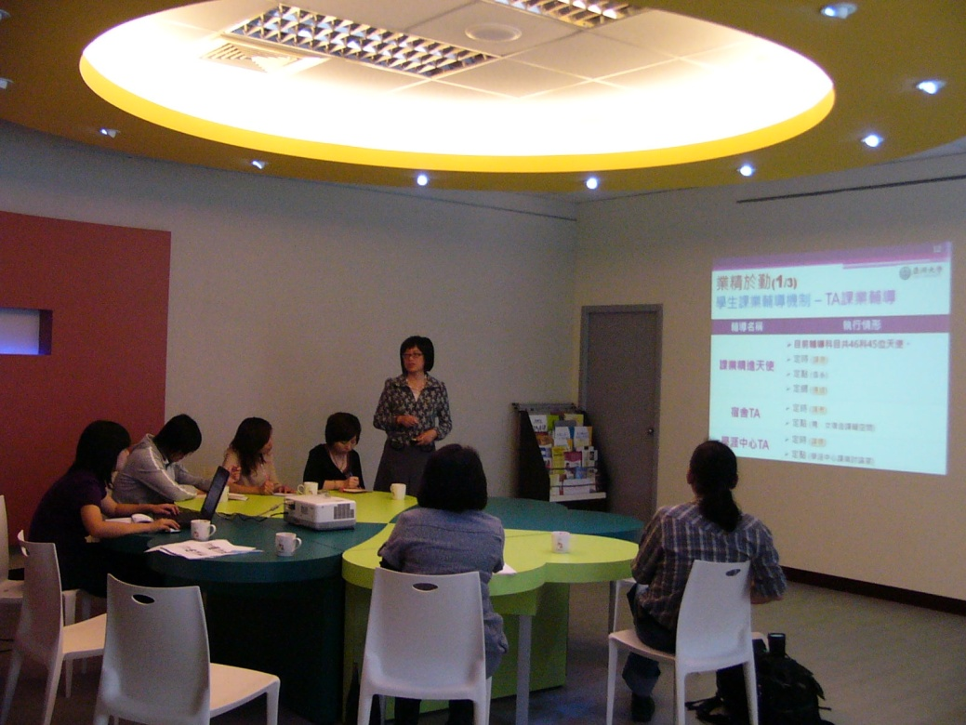
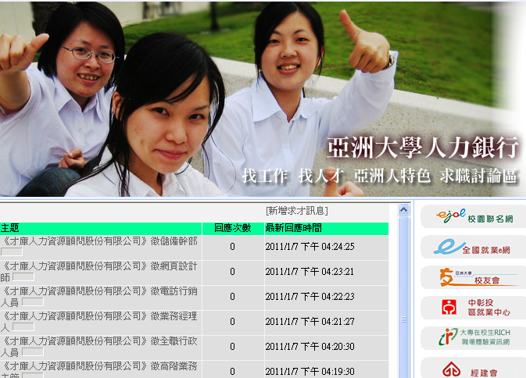
幫助選定職涯規劃確定人生方向
設立「學生學習暨生涯發展中心」
協助認清自己
思考畢業後想要做什麼？
設置「亞洲人力銀行網」
就業媒合平台，
媒合率高達100%
28

Slide 29
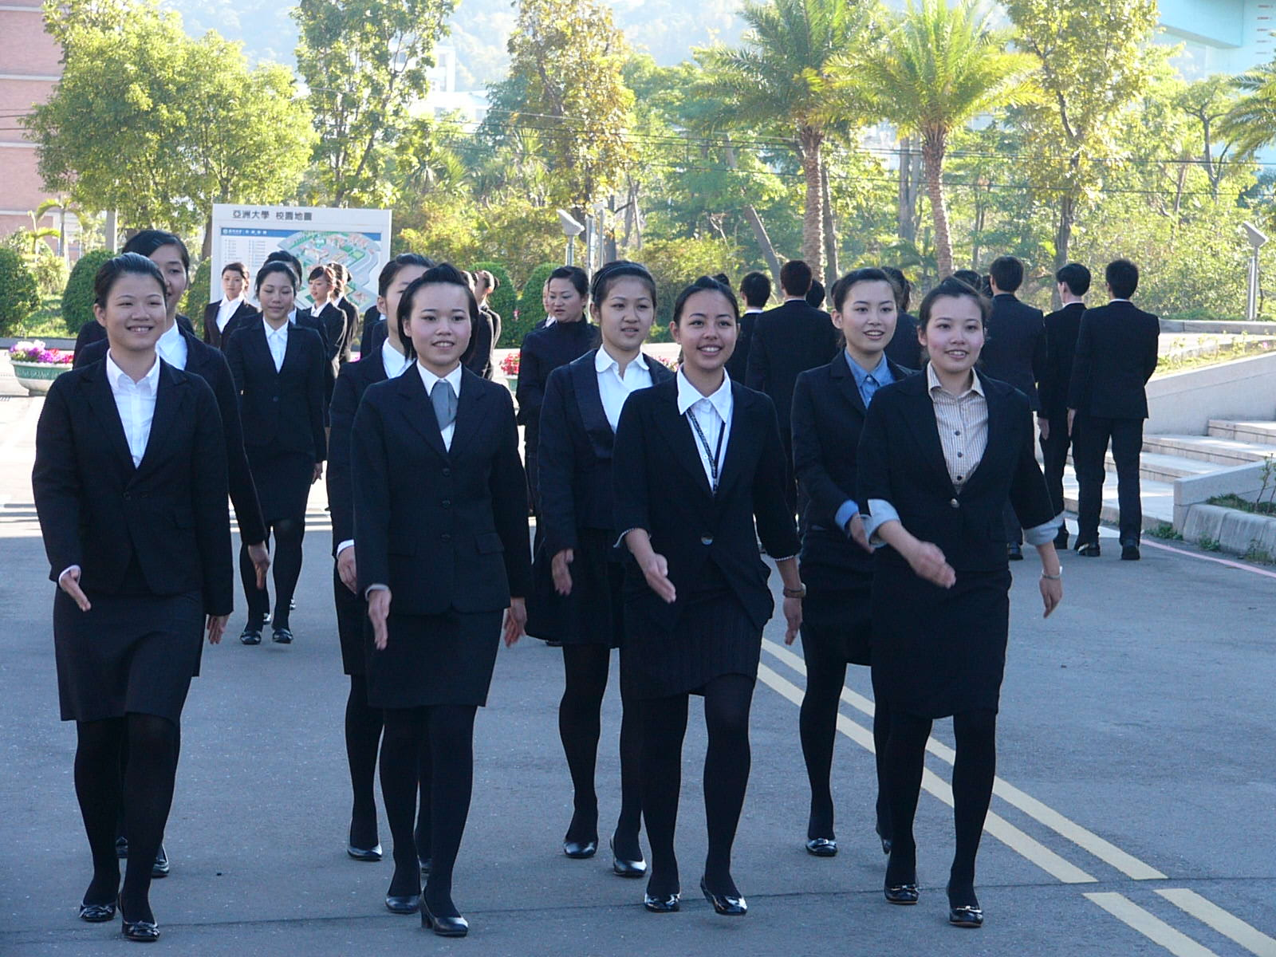
可以當大型企業保證就業的學生
亞洲大學與大型企業，如友達、台積電、日月行館等151家企業
簽署合作，充份保證畢業即就業！
96學年畢業生就業滿意度為85.77%，企業雇主對校友工作滿意度達93.45%，顯示畢業生與企業雇主肯定學校之培育。
亞洲大學與日月行館產學合作
29

Slide 30
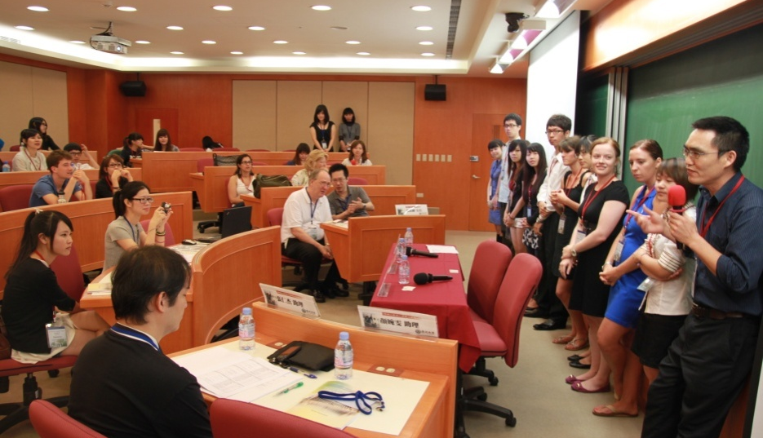
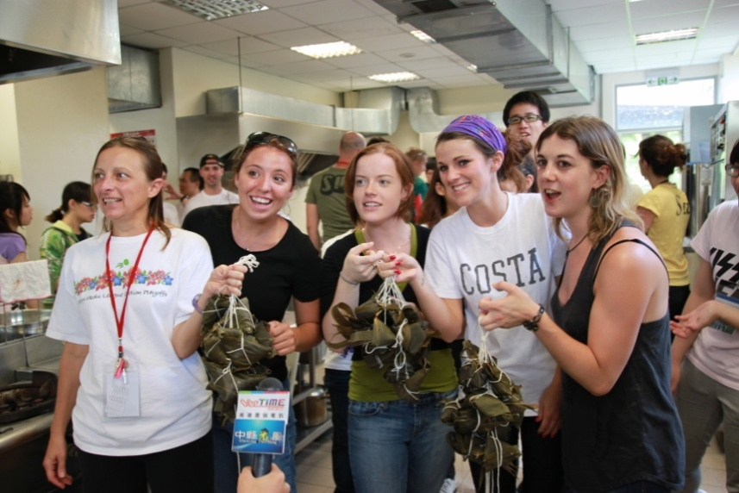
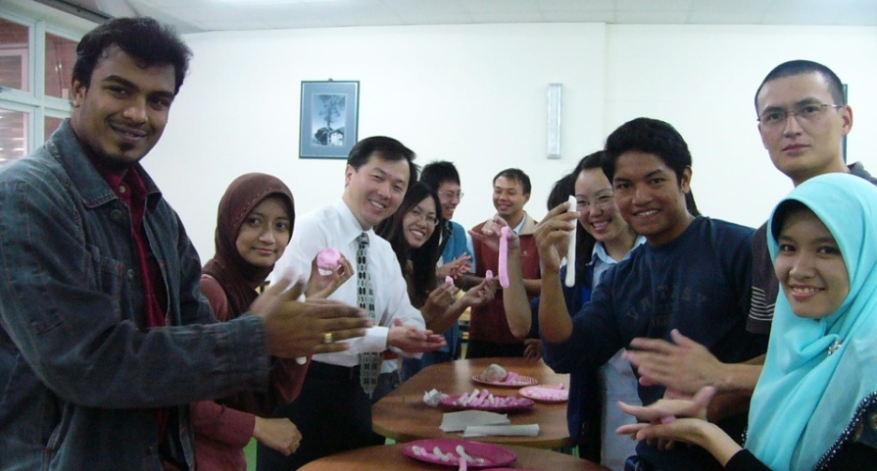
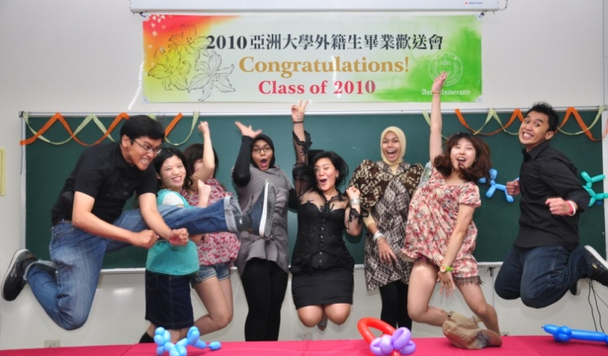
可以交到很多外國同學
來自15國家， 241人國際學生，亞大像世界地球村
外國學生對亞洲大學學生自我介紹
外國學生包粽子過端午節
外國學生搓湯圓過元宵節
外國學生畢業了

Slide 31
國際化成效豐碩
僑生人數成長5倍
外籍生人數大幅成長，含已發入學許可達254人

Slide 32

99學年度國際學生人數排名私校第5
排序 | 學校名稱 | 國際生人數
1 | 銘傳大學 | 606
2 | 逢甲大學 | 293
3 | 淡江大學 | 201
4 | 元智大學 | 175
5 | 亞洲大學 | 156
6 | 中原大學 | 155
7 | 義守大學 | 132
8 | 開南大學 | 116
9 | 臺北醫學大學 | 86
10 | 靜宜大學 | 83

Slide 33
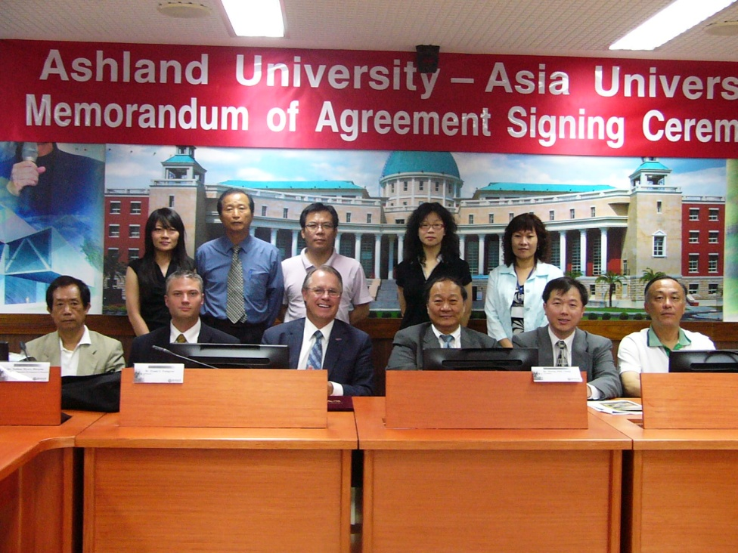
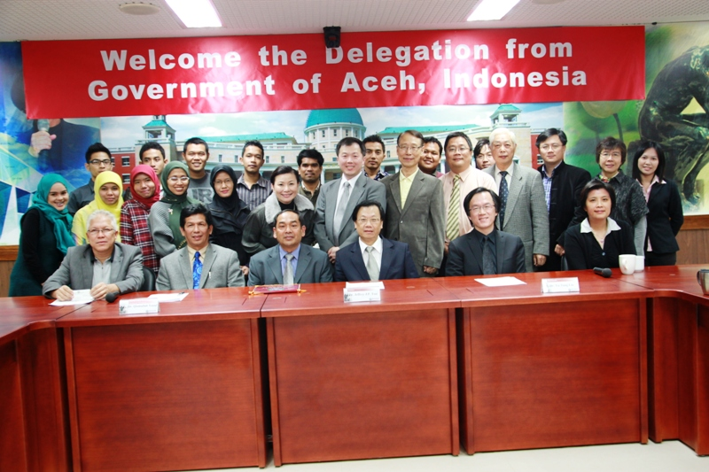
可以當國際交換學生，拿到雙聯學位
與美國德州大學奧斯汀分校、史丹佛大學、杜蘭大學、英國皇家藝術學院等知名大學及日本、馬來西亞等67所外國大學締結姊妹校，建立跨國雙學程並交換學生
與美國愛什蘭大學簽訂姐妹校
與印尼亞齊政府簽訂合作關係
33

Slide 34
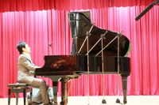
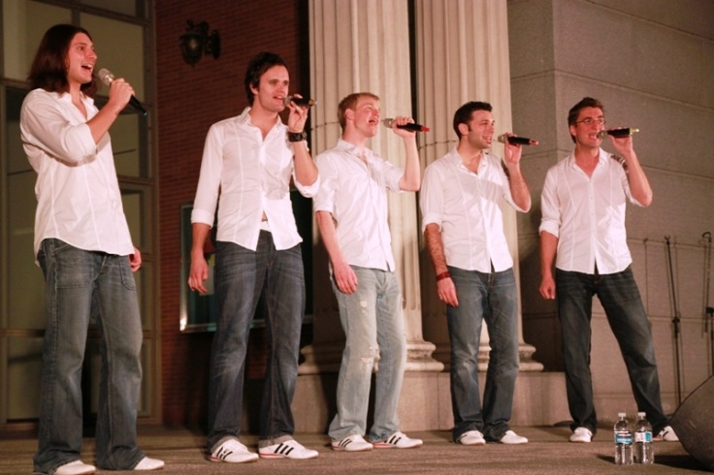

經常舉辦國內外知名樂團演唱、演奏
  德國知名冠軍人聲樂團
  鋼琴王子陳冠宇
  豎琴演奏家吳莉婕老師
  台灣交響樂團長笛首席陳麗明老師
34

Slide 35

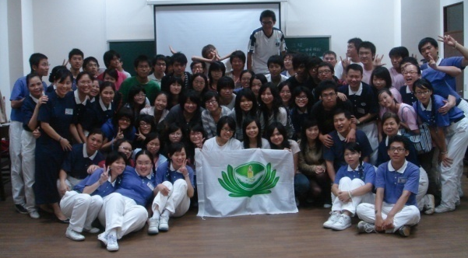
豐富社團多采多姿人生
訂有健全的社團活動輔導機制，並鼓勵參與社團活動
自治性社團
音樂性性社團
服務性社團
社團總數75個
獲大專社團評鑑特優獎
學藝性社團
體育性社團
聯誼性社團
獲推動環保有功大專院校組優等獎

Slide 36
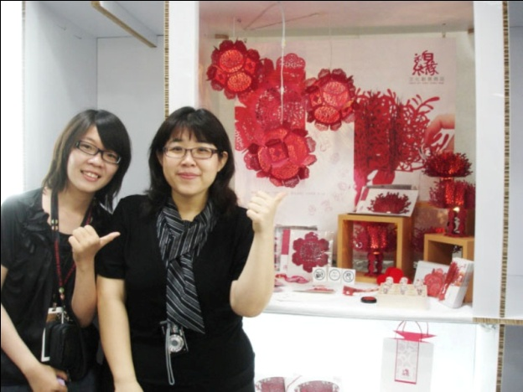
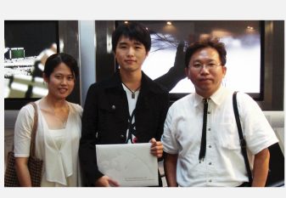

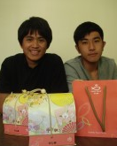
學生參與各項競賽與活動拿金牌
亞洲大學數位媒體設計系莊禾同學， 以「人‧觀」為主題，獲得台灣國際創意設計大賽數位動畫設計類「金獎」，獲新台幣20萬元獎金
視傳系獲得德國紅點設計最佳獎作者之一林俞伶與指導老師侯純純
視傳系吳亭萱同學設計
作品榮獲德國紅點設計獎
商設系蕭侑儒、陳柏文同學
作品入圍德國iF設計獎
36

Slide 37
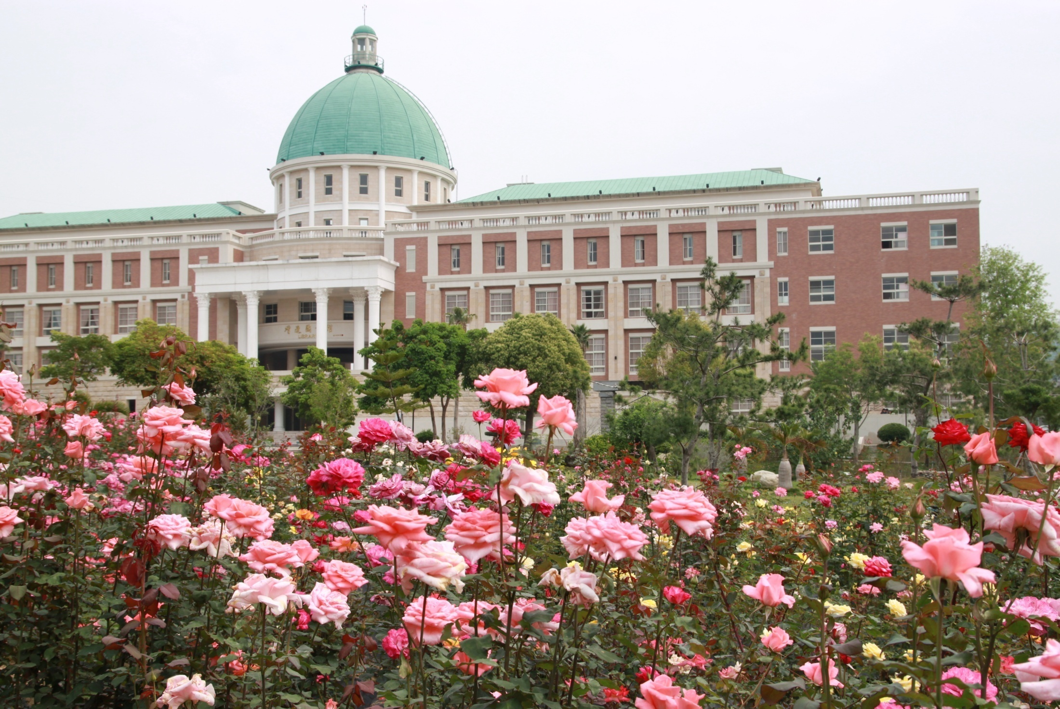
四季皆美的花園大學(1/2)
Notes:
全校證照考取率達54%：分子/分母數

Slide 38
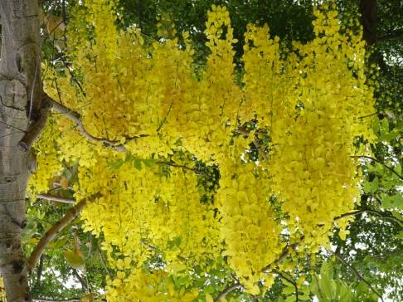
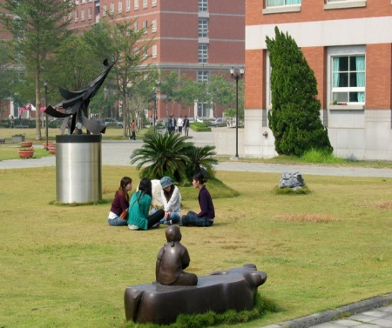
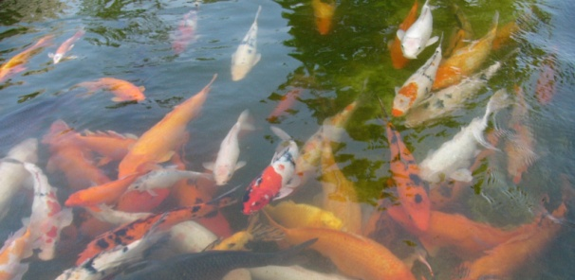

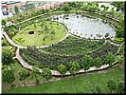
四季皆美的花園大學(2/2)
四季有花 景致優雅
春天櫻花、夏天荷花、秋天阿勃勒、冬天玫瑰
魚兒自在水中游
美麗的荷花池
38
太極湖生態池
Notes:
全校證照考取率達54%：分子/分母數

Slide 39
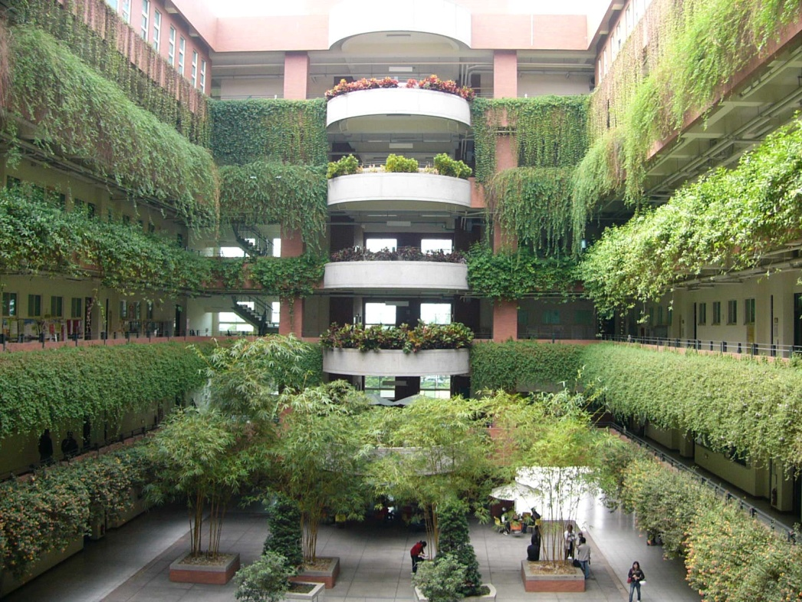

會呼吸的環保大樓，及3萬坪草皮綠地
綠草如茵
綠色水濂
每年可吸收12,000公斤的
二氧化碳

Slide 40

教師禮讚亞大
社工系
李美玲主任
蒙福的 亞洲大學
2001年誕生的我們
在天搖地動後的霧峰郊野萌芽
瞬然間 繁花爭艷
波斯菊搖曳 小欖仁吐葉 一點紅爭氣
希臘羅馬式建築 雄偉也典雅
藝術真跡 沉澱心靈
耕耘未曾停歇 澆灌無時間斷
努力中等待 等待中努力
美境已然顯現
40

Slide 41

學生禮讚亞大
幼教系
徐子婷、吳筱婷、殷菀孺、彭詩涵、江亦錀
以文學為名閱讀亞洲
她說，人們說這裡
有著藝術家雕塑的「鳳凰來儀」，
有著設計家建築的科林斯柱列，
有著文學家筆墨的荷香凌波。
他說，人們說這裡
有著藝術家雕塑的「花樣年華」，
有著設計家建築的多立克柱門，
有著文學家筆墨的紅亭偶寄。
他們說，人們說這裡
有著藝術家雕塑的「鳳凌霄漢」，
有著設計家建築的希臘式門拱，
有著文學家筆墨的太極映月。
然而---我說，心裡說這裡
又來對百看不厭、水上浮萍、隨波逐流
要求拍攝反覆無新的獨特婚紗照。
41

Slide 42



結語
設立時間雖短，但成長快速且績效卓著
校園景觀俾美歐洲是一所花園學府
大師雲集，強調學生朝多元發展，注重品德教育
強調學生的生涯規劃

Slide 43

謝謝
歡迎來亞洲大學體驗

